Slide 1



Linux系统的实现与选择
分享人：第二小组

Slide 2

目录标题
DIRECTORY TITLE
PART 01
PART 02
PART 03
VMware
虚拟机
WSL
最终选择
网络配置
文件交互
远程连接
安装流程
网络配置
远程连接
文件交互
操作便捷程度
安全虚拟程度
快照复原功能
运行性能差异

Slide 3
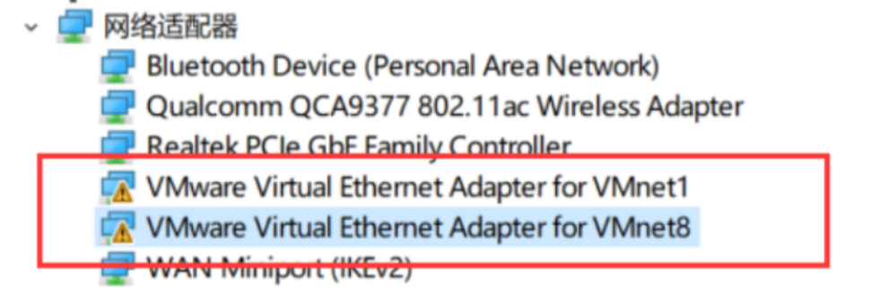
VMware虚拟机—网络配置问题
原因
虚拟机连不上网
到处ping不通
ssh连接失败
VMware的虚拟网卡出错需要更新驱动程序
参考视频BV1yc411B79t 一键修复CCleaner + 重启
解决方法？
修改网络连接方式？(桥接、NAT)
重启网络服务？
网卡卸载重新安装？

Slide 4
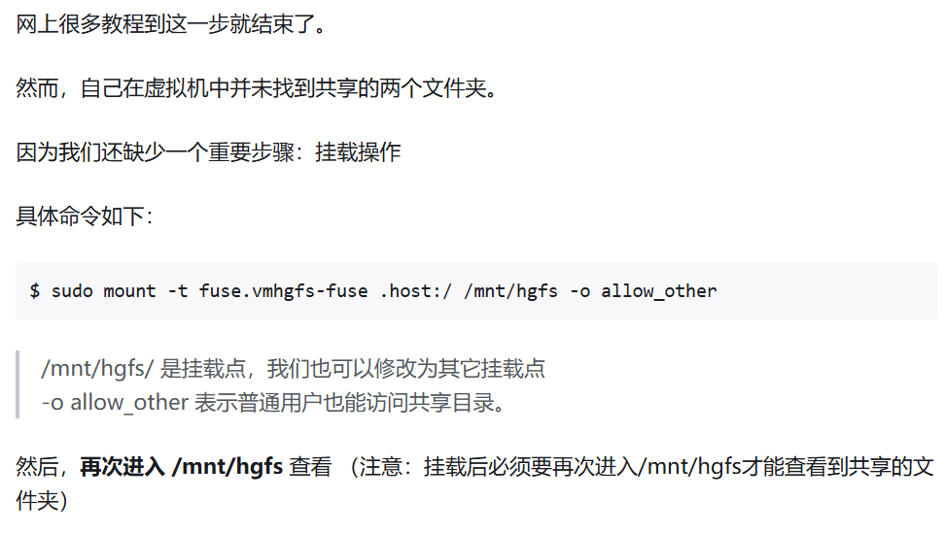
VMware虚拟机—文件交互问题
Filezilla
直接拉取，操作简单
ssh连接，双向传输
VMware Tools
共享文件夹
有时能用，有时不能用
迷惑的重新安装机制
只能主机传文件给虚拟机
不能虚拟机传输给主机
缺失挂载操作
安全与风险

Slide 5
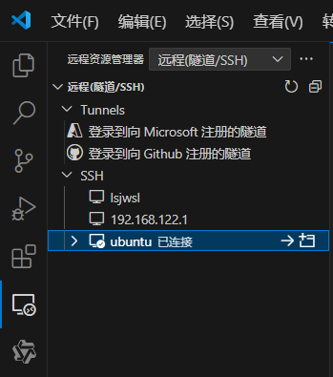
VMware虚拟机-远程连接
VSCode远程连接
Python、C语言环境
为编程提供合适的开发环境
https://blog.csdn.net/weixin_42397613/article/details/114983147
Linux下的编程环境配置
sudo apt update
sudo apt install build-essential
sudo apt install python3.12
进阶 免密连接
AI 助力
生成rsa公钥密钥，将公钥传输至虚拟机，实现免密连接
https://blog.csdn.net/weixin_42397613/article/details/114983147
阿里国产ai，智能预测，代码解释，单元测试生成
https://tongyi.aliyun.com/lingma/download

Slide 6
02
虚拟机已经完美？
为何要再提WSL？

Slide 7

WSL—安装
安装参考
替换国内镜像源
Tips
CORE CONTENT
https://blog.csdn.net/weixin_44301630/article/details/122390018
https://blog.csdn.net/xiangxianghehe/article/details/136529419
Ubuntu24.04源文件地址已修改，且仅支持DEB822 格式。修改后记得sudo apt-get update，需要掌握最基本的编辑器语法如vim
存在的问题
解决方案
无法解析域名raw.githubusercontent.com
修改DNS服务器
科学上网（推荐这个）

Slide 8
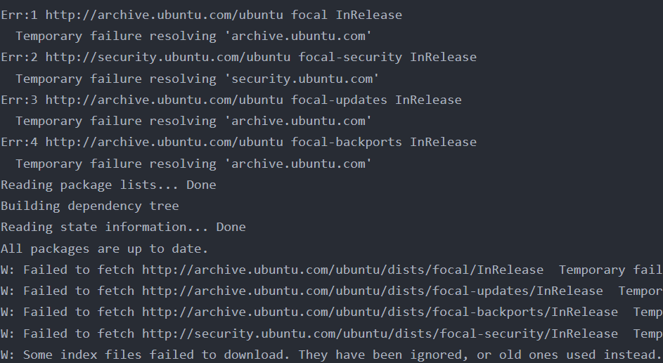
WSL—网络配置问题
完全连不上网
全都ping不通
无法换源
解决方法
所有包都下载不了，ifconfig都做不到。
sudo apt-get update
无法获取服务器软件源
在C盘具体的user文件中配置.wslconfig文件
修复参考链接https://blog.csdn.net/weixin_41446370/article/details/132422315

Slide 9
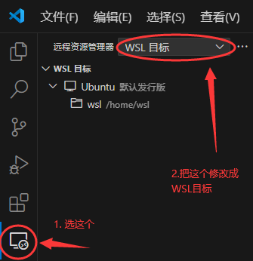
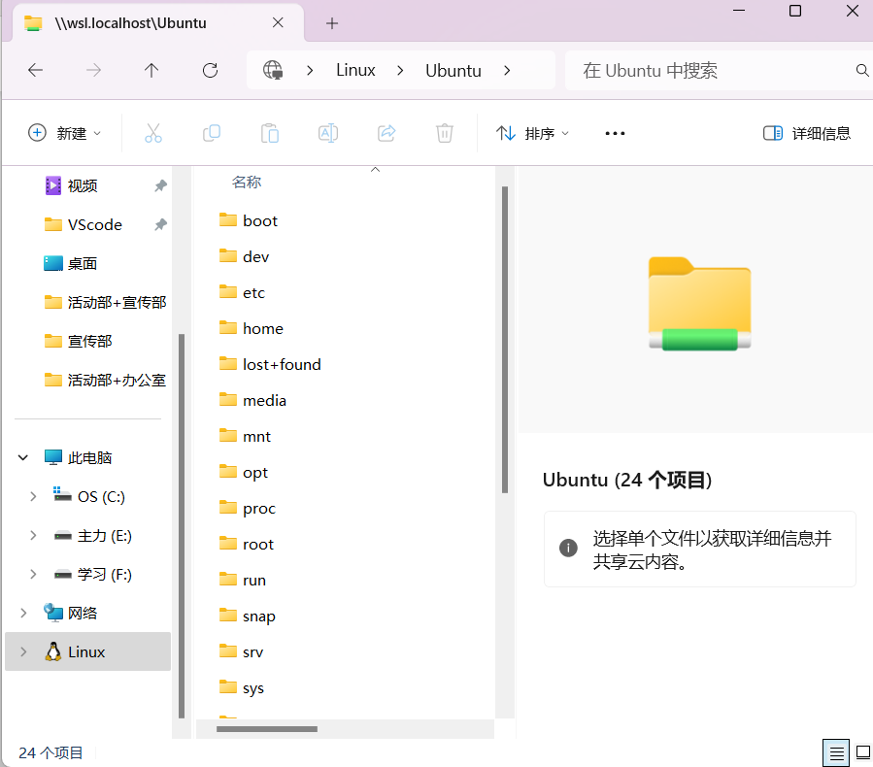
WSL—远程连接、文件交互
操作极其简便
熟悉的图形化操作界面
Step01

Slide 10
03
我的最终选择—WSL

Slide 11
优劣分析
01
02
03
04
安全隔离
便捷性
快照功能
性能差异
虚拟机提供了完全隔离的环境，可以更好地模拟不同的硬件和操作系统、更好地保护宿主机不受虚拟系统中恶意软件的影响。
WSL拥有更简易的配置方法，更便捷的主机交互功能，消耗性能较少，启动速度快。
Vmware拥有虚拟机快照功能，能一键备份与复原整个虚拟机
WSL拥有显著优于虚拟机的性能

Slide 12
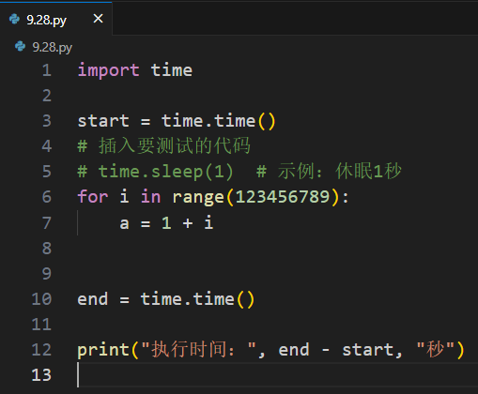
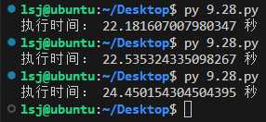
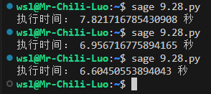
代码测速
01
01
01
01
EDIT CORE CONTENT
点击这里，输入合适的内容。点击这里，输入合适的内容。
点击这里，输入合适的内容。点击这里，输入合适的内容。

Slide 13
感谢您的倾听！
Thank you for your listening！
分享人：第二小组

